Slide 1

基于空间信息的船舶航行路线 智能辅助方法
答辩人：于文博
专业：交通信息工程及控制
指导教师：李颖
2020年10月28日
Notes:
尊敬的各位老师下午好，我的毕业设计题目是基于空间信息的船舶航行路线智能辅助方法，接下来我将报告我的毕设中期工作进展。

Slide 2
一、研究内容
（1）基于船舶领域模型的船舶航行碰撞危险辨识方法
船舶运动参数获取：雷达、AIS等
领域模型构建：近似为椭圆Kijima船舶领域模型
碰撞危险识别：本船与目标船间相对运动结果及基于DDV、TDV的会遇危险位置表达
（2）海洋气象与碍航物对航行影响程度的表达
海洋气象与碍航物的获取与地图显示
方法研究：影响程度、影响距离确定及方法参数优化
（3）船舶局部航行路线优化研究
船舶航线设计方法研究：Dijkstra算法、A*算法
航行路线简化方法：Douglas-Peucker算法、Wang-Muller算法
Notes:
首先我介绍我的研究内容，我的毕设是以开发设计出一套基于空间信息的船舶航行路线智能辅助系统为目标，主要包括以下三个研究内容。1是基于船舶领域模型的船舶航行碰撞危险辨识方法 2是海洋气象与碍航物对航行影响程度的表达 3是船舶局部航行路线的优化研究

Slide 3
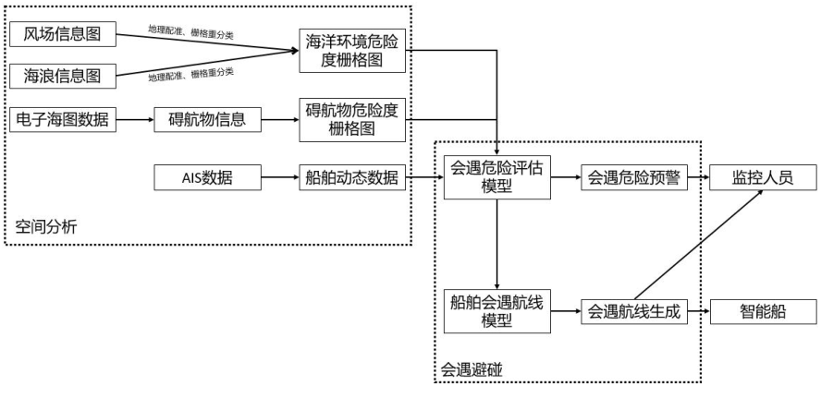
一、研究内容
Notes:
基于我的研究内容，我的毕业设计技术路线图如图所示

Slide 4
二、研究工作进展
时间 | 研究内容
 | 原计划 | 实际完成
2018.09— 2019.05 | 广泛阅读文献，确定研究方向，整理相关资料。 | （1）已收集和查阅国内外相对成熟的领域模型构建方法，并根据构建领域所用的参数种类进行了比对总结 （2）已对常见船舶碰撞危险识别方法以及船舶碰撞危险度计算模型进行梳理，对风级、海浪、碍航物等对航行有重要影响的因素进行定量化分析 （3）基于ArcGIS开展船舶航行路线智能辅助系统开发研究，已实现以上栅格化船舶航行影响区域的叠加合成，并根据叠加结果实现局部航线优化
2019.06— 2019.10 | 文献资料分析，确定研究重点内容，学习相关度比较高的文献，完成资料汇总，提交开题报告
2019.11— 2020.09 | 编写程序，建立数学模型，进行实验模拟，收集实验数据，解决实验中遇到的问题。
2020.10— 2020.06 | 继续优化模型和程序，对文章总体进行撰写和优化，完成最终论文撰写工作。
Notes:
接下来我将介绍我的研究工作进展。自从论文开题以后，除少量内容根据实验情况有所微调，论文核心内容严格按照开题报告预定计划及研究内容开展研究工作，部分内容已经超出原计划完成。截止目前，研究工作进展情况如下。主要实际完成内容包括
下面分部介绍具体工作进展。

Slide 5
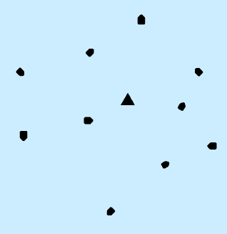
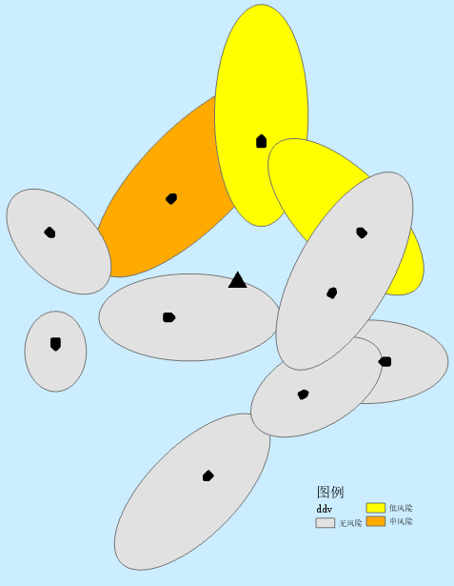
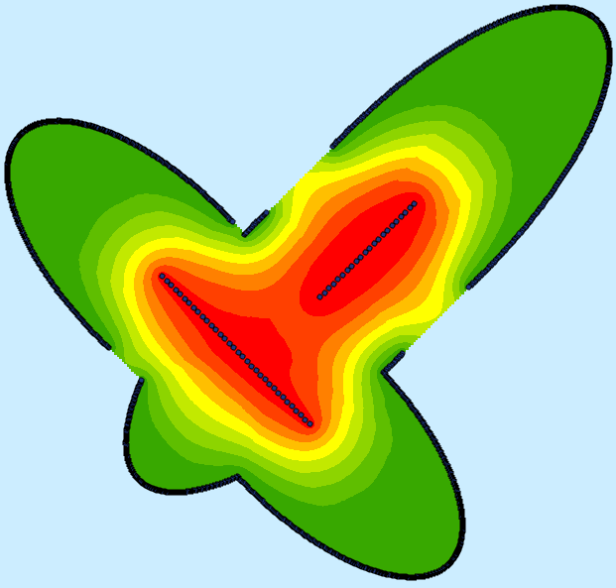

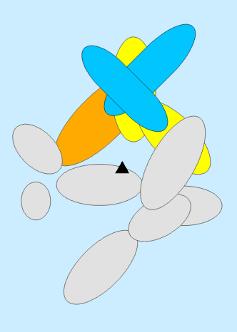




二、研究工作进展
船舶会遇危险分析方法
$$B$$
$$C$$
$$A$$
$$O$$
AIS模拟点位表达
船舶领域构建方法
基于DDV的会遇危险船舶显示
插值结果展示
插值关键点位构建
基于TDV的会遇危险海域显示
Notes:
一是船舶会遇危险分析流程：
模拟的AIS数据包括位置、尺寸、对地航向、对地航速等船舶领域模型构建要素。
构建近似的Kijimi船舶领域模型,该模型充分考虑了船速、船舶大小、会遇角度对船舶领域范围的影响。
依据模型计算DDV、TDV并基于DDV将与本船有会遇危险的目标船进行显示，基于TDV与领域将未来有会遇危险的海域进行显示。
插值关键点位构建：首先进行要素合并，并用800的点近似椭圆外围，内部则是以100米为步长构建的目标船位航迹点。
最后利用3次幂反距离插值构建目标船碍航度栅格图。

Slide 6
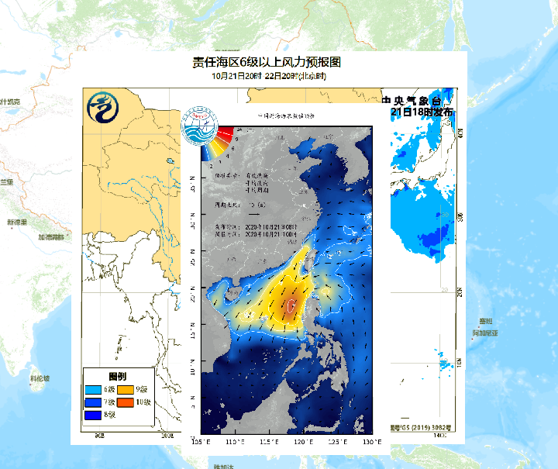


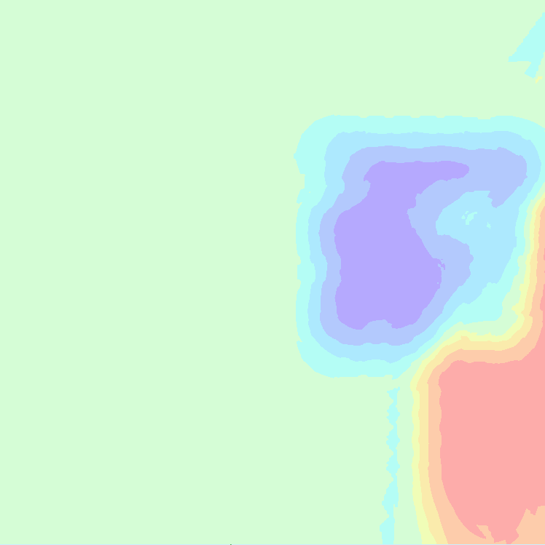


二、研究工作进展
海洋气象要素分析方法
国家海洋环境预报中心
浪场信息
中央气象台
风场信息
地理配准
浪高信息
风级信息
气象影响插值结果
点值提取至研究区
波段分析
Notes:
二是海洋气象要素分析流程：
从国家海洋环境预报中心获取浪场信息，从中央气象台获取风场信息，并制作配准文件，以期未来实现快速配准。
分析风浪场信息波段值，确定相应波段值范围对应的风浪级别。
确定局部航线气象影响范围，将该范围栅格化并转点，将相应的栅格波段值提取至点，并确定风浪级别以及气象碍航程度。
最后利用高斯模型的克里金插值，利用该范围点值构建气象碍航度栅格图。

Slide 7
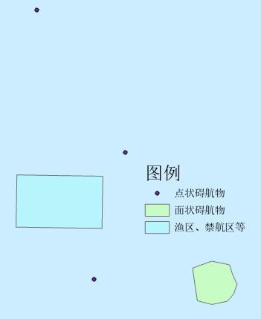
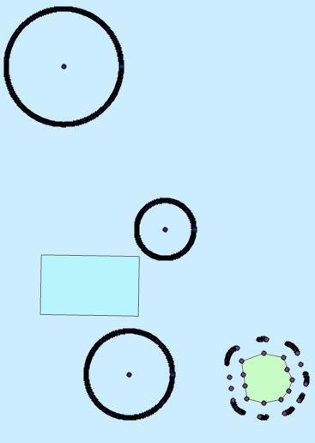
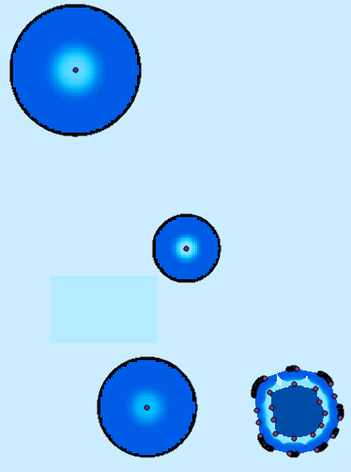
二、研究工作进展
静态碍航物分析方法
模拟静态碍航物表达
插值关键点位构建
静态碍航物影响插值结果
Notes:
三是静态碍航物分析流程
渔区禁航区碍航程度为常量，可将面状区域直接转化为栅格参与计算。点状碍航物表示沉船，礁石等，面状碍航物代表岛屿等。查阅相关文献，确定其碍航程度与影响范围，构建静态碍航物插值关键点，利用2次幂反距离插值构建静态碍航物碍航度栅格图

Slide 8
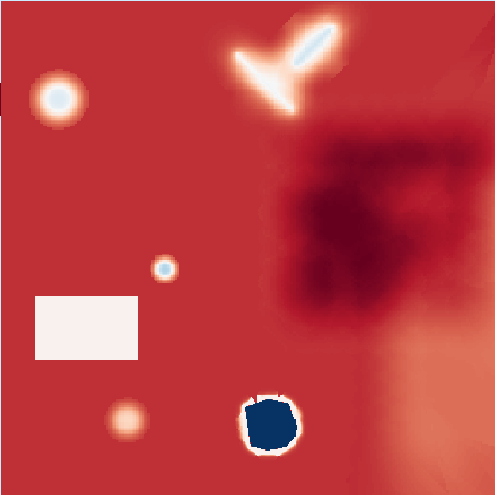
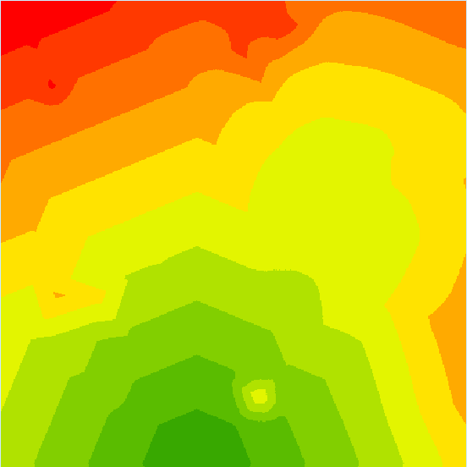
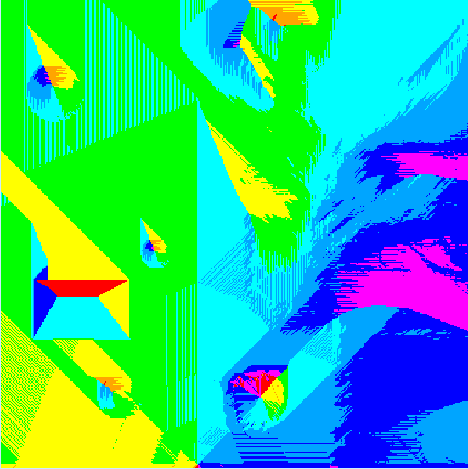
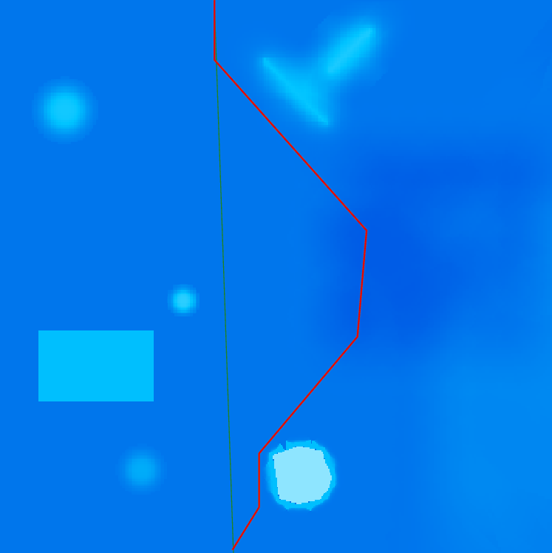
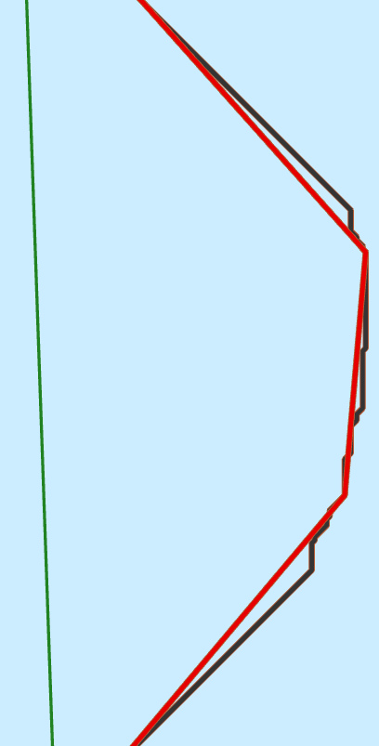
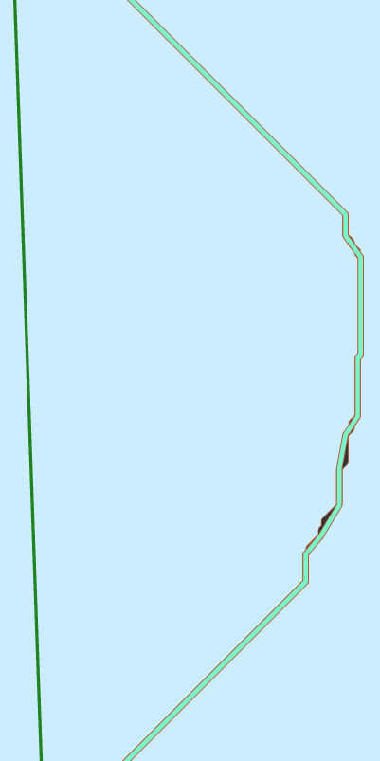
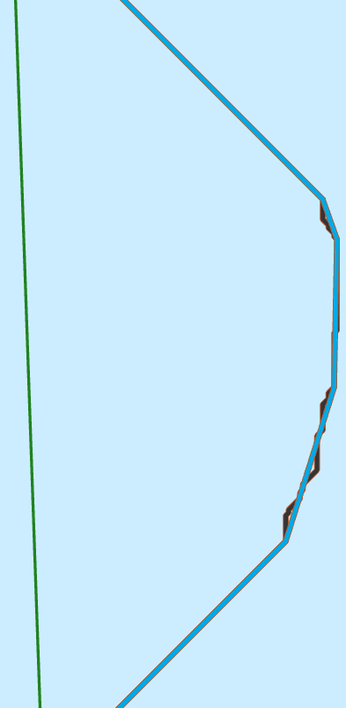
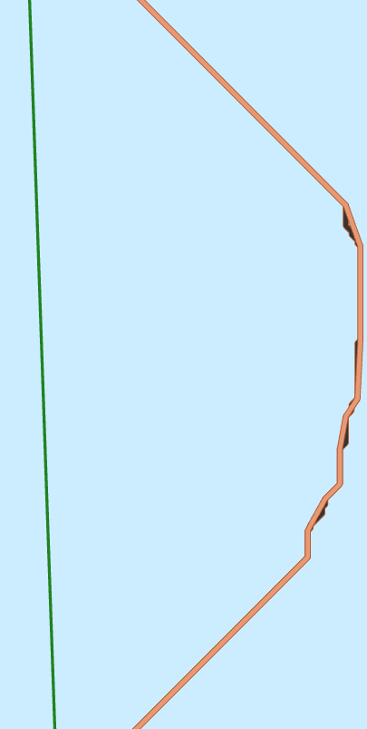
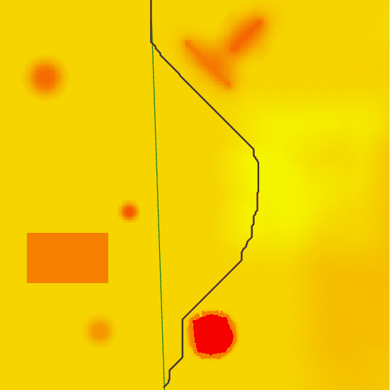
二、研究工作进展
局部航线优化分析方法
航行障碍度叠加显示
成本距离分析结果
回溯链接展示
局部航线优化结果
不同路径化简方法对比
基于Dijkstra算法的最优路径
Notes:
四是局部航线优化分析流程
将目标船、气象、静态碍航物栅格图进行叠加处理，生成最终的航行障碍度栅格图。基于Dijkstra算法进行最优航线解算，并根据尽量减少转向点的要求，对该算法生成的航线利用不同的线简化方法进行对比，最终选用保留关键点的道格拉斯-普克算法生成局部优化航线。

Slide 9
三、目前存在的主要问题及解决途径
各个模型的评价标准过于主观化，导致模型参数不精确：
继续参考查阅气象、碍航物、会遇相关文献，获取在某距离下较为精确的影响值，然后通过误差分析，选取各个模型的最优参数。
研究创新性及深度还需进一步加强：
梳理研究内容最新进展，在此基础上进一步加强创新。加强与导师、师兄的交流讨论及向行业内相关老师进行请教。
相关程序及平台搭建有所缓慢：
前期基础相对薄弱，导致进程缓慢，后期将进一步加快相关内容的研究工作并进行程序化实现，并且加快平台的构建工作。

Slide 10
四、下一步工作计划
时间 | 研究计划
2020.10-2020.12 | 研究基于船舶领域模型的碰撞危险识别方法，精确气象要素、碍航物对船舶航行的影响程度及距离，优化空间分析算法参数。
2021.01-2021.02 | 对论文构建的模型进行持续优化，相关程序进行整合调试，完善构建船舶航行路线智能辅助系统。
2021.03-2021.04 | 系统完善论文全篇内容的撰写及整合，准备论文预答辩相关内容。
预计于2020年3月完成论文初稿，并且在答辩前进行修改完善
Notes:
下一阶段工作将如上所述有序进行，预计于2020年3月完成论文初稿，并且在答辩前进行修改完善

Slide 11

敬请各位老师指正
谢谢！
Notes:
我的中期进展报告汇报完毕，敬请各位老师批评指正，谢谢。

